Slide 1
ΝΑΥΠΗΓΙΚΟ ΚΑΤΑΣΚΕΥΑΣΤΙΚΟ ΣΧΕΔΙΟ
ΔΙΑΜΗΚΗΣ ΤΟΜΕΑΣ
ΥΠΟΛΟΓΙΣΜΟΙ (1)
Γεώργιος Κ. Χατζηκωνσταντής Επίκουρος Καθηγητής
Διπλ. Ναυπηγός Μηχανολόγος Μηχανικός
M.Sc. ‘’Διασφάλιση Ποιότητας’’, Τμήμα Ναυπηγών Μηχανικών Π.Α.Δ.Α.
ΝΑΥΠΗΓΙΚΟ ΚΑΤΑΣΚΕΥΑΣΤΙΚΟ ΣΧΕΔΙΟ Γ. ΧΑΤΖΗΚΩΝΣΤΑΝΤΗΣ 2023

Slide 2
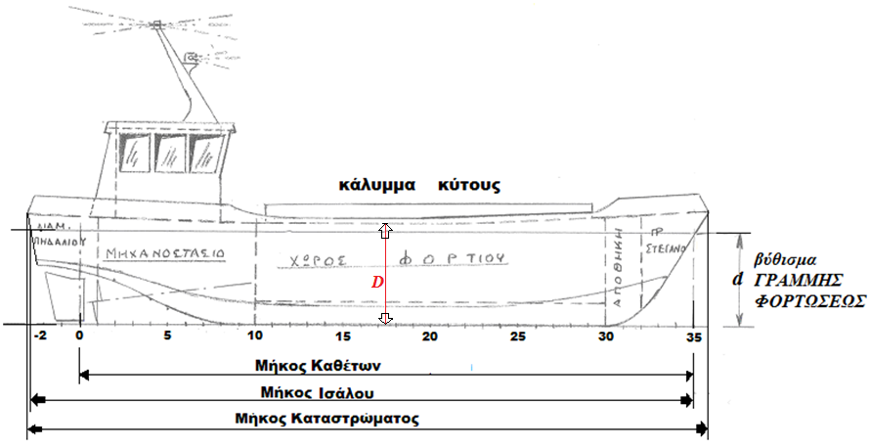
Π.Δ. 399/1980
$$L<24,0 (m)$$
$$d_{Γ.Φ.}$$
‘Αρθρο 52
$$L≥24,0 (m)$$
$$d_{Γ.Φ.}$$
$$0,85∙D$$
Δ.Σ.Γ.Φ. 1966 όπως τροποποιήθηκε και ισχύει
ΝΑΥΠΗΓΙΚΟ ΚΑΤΑΣΚΕΥΑΣΤΙΚΟ ΣΧΕΔΙΟ Γ. ΧΑΤΖΗΚΩΝΣΤΑΝΤΗΣ 2023

Slide 3
Έλεγχος ορατότητας γέφυρας
Έλεγχος ύψους φορτίου για δυναμική ευστάθεια
Π.Δ. 1337 / 1981
ΝΑΥΠΗΓΙΚΟ ΚΑΤΑΣΚΕΥΑΣΤΙΚΟ ΣΧΕΔΙΟ Γ. ΧΑΤΖΗΚΩΝΣΤΑΝΤΗΣ 2023

Slide 4
ΥΠΟΛΟΓΙΣΜΟΣ : ΠΑΧΟΥΣ ΚΑΤΑΣΤΡΩΜΑΤΟΣ ΑΝΤΟΧΗΣ - ΔΙΑΜΗΚΩΝ ΕΝΙΣΧΥΤΙΚΩΝ
ΕΛΑΣΜΑΤΑ ΚΑΤΑΣΤΡΩΜΑΤΟΣ
(ABS, MARINE VESSELS 2023 – Part 3 / Chapter 2 / Sect. 3.5.1)
s = ισαπόσταση διαμήκων ενισχύσεων , σε (mm)
Table 1 DECKS
TABLE 2
Το πάχος του καταστρώματος δεν θα είναι μικρότερο από :
ΣΗΜΕΙΩΣΗ :
ως ισαπόσταση
$$s_{b}$$
λαμβάνεται η πραγματική ισαπόσταση των ενισχύσεων του υπό μελέτη πλοίου
2a
$$t=0,009∙s_{b}+2,4 \left(mm\right) για$$
$$s_{b}≤760 (mm)$$
2b
$$t= \frac{s_{b}∙\left(L+48,76\right)}{26∙L+8681} (mm)$$
$$για$$
$$L≤183 (m)$$
ΝΑΥΠΗΓΙΚΟ ΚΑΤΑΣΚΕΥΑΣΤΙΚΟ ΣΧΕΔΙΟ Γ. ΧΑΤΖΗΚΩΝΣΤΑΝΤΗΣ 2023

Slide 5
h = ύψος φορτίου (m)
Κατάστρωμα φορτίου
$$h= \frac{P}{7,01}\left(m\right)$$
για εκτεθειμένο κατάστρωμα φορτίου
όταν
h = 3,66 (m)
$$P>25,66 \left(\frac{kN}{m^{2}}\right) [η′ (2617 \left(\frac{{kg}_{f}}{m^{2}}\right)]$$
όταν
$$P≤25,66 \left(\frac{kN}{m^{2}}\right) [η′ (2617 \left(\frac{{kg}_{f}}{m^{2}}\right)]$$
Χαμηλώτερο κατάστρωμα
$$h_{cs} \left(m\right)$$
ή
$$\frac{P}{7,01}\left(m\right)$$
$$h_{cs} (m)$$
Όποιο είναι μεγαλύτερο
το ύψος στην πλευρά του χώρου φορτίου για χαμηλώτερα καταστρώματα ή / και οροφή διπύθμενου για ομοιόμορφα κατανεμημένα
φορτία
και / ή η πυκνότητα του φορτίου
για χαμηλώτερα καταστρώματα ή / και οροφή διπύθμενου
για ομοιόμορφα κατανεμημένα φορτία όταν
$$P>25,66 \left(\frac{kN}{m^{2}}\right) [η′ (2617 \left(\frac{{kg}_{f}}{m^{2}}\right)]$$
όταν
$$P≤25,66 \left(\frac{kN}{m^{2}}\right) [η′ (2617 \left(\frac{{kg}_{f}}{m^{2}}\right)]$$
και / ή η πυκνότητα του φορτίου
$$≤7,01 ({kN}/{m^{3}})$$
$$≤7,01 ({kN}/{m^{3}})$$
ΝΑΥΠΗΓΙΚΟ ΚΑΤΑΣΚΕΥΑΣΤΙΚΟ ΣΧΕΔΙΟ Γ. ΧΑΤΖΗΚΩΝΣΤΑΝΤΗΣ 2023

Slide 6
Ελάσματα πλευράς
(Part 3 / Ch. 2 / Sect. 2 – Shell Plating)
Ελάσματα πυθμένα
(Part 3 / Ch. 2 / Sect. 2)
$$t=\frac{s∙\sqrt{h}}{268}+2,5 (mm)$$
Το ελάχιστο πάχος των ελασμάτων του πυθμένα (για το πλοίο του εργαστηρίου) υπολογίζεται από την παράγραφο 3.15.1 (L<90 m) με ισαπόσταση 610 (mm)
h = κοίλο, αλλά όχι μικρότερο από το
μεγαλύτερο των :
$$t=0,0455∙L+0,009∙s (mm)$$
$$0,1∙L$$
$$1,18∙d$$
$$d=βύθισμα (m)$$
ΝΑΥΠΗΓΙΚΟ ΚΑΤΑΣΚΕΥΑΣΤΙΚΟ ΣΧΕΔΙΟ Γ. ΧΑΤΖΗΚΩΝΣΤΑΝΤΗΣ 2023

Slide 7
ΥΠΟΛΟΓΙΣΜΟΣ ΔΙΑΜΗΚΩΝ ΕΝΙΣΧΥΤΙΚΩΝ ΚΑΤΑΣΤΡΩΜΑΤΟΣ
A. Πρωτεύοντα διαμήκη ενισχυτικά
Διαδοκίδες - Εγκαρσιώματα (ABS, MARINE VESSELS 2023 Part 3/Ch. 2/Sect. 8.5)
$$SM=4,74∙c∙b∙h∙\left(l^{2}\right) ({cm}^{3})$$
c
b = μέσο πλάτος (m) εμβαδού καταστρώματος που υποστηρίζεται από τις διαδοκίδες, ή η ισαπόσταση (m) για τα εγκαρσιώματα
= 1,0 για ενισχυτικά εκτός δεξαμενών
c
= 1,5 για ενισχυτικά εντός δεξαμενών
h
ανυποστήρικτο μήκος (m) του ενισχυτικού
= ύψος φορτίου , σε (m), όπως διαφάνεια 5.
$$l=$$
ΣΗΜΕΙΩΣΗ :
Το ελάχιστο ύψος του εγκαρσιώματος ή της διαδοκίδας εκτός δεξαμενών είναι χωρίς να είναι μικρότερο από 2,5 (ύψος οπής για τη διέλευση ζυγού ή διαμήκους ενισχυτικού)
2. Το ελάχιστο ύψος του εγκαρσιώματος ή της διαδοκίδας εντός δεξαμενών είναι χωρίς να
είναι μικρότερο από 2,5 (ύψος οπής για τη διέλευση ζυγού ή διαμήκους ενισχυτικού)
3. Το ελάχιστο πάχος είναι 1 (mm) για 100 (mm) ύψους αυξημένο κατά 4 (mm) .
$58,3 ∙l (mm)$
$$83,3 ∙l (mm)$$
ΝΑΥΠΗΓΙΚΟ ΚΑΤΑΣΚΕΥΑΣΤΙΚΟ ΣΧΕΔΙΟ Γ. ΧΑΤΖΗΚΩΝΣΤΑΝΤΗΣ 2023

Slide 8
ΥΠΟΛΟΓΙΣΜΟΣ ΔΙΑΜΗΚΩΝ ΕΝΙΣΧΥΤΙΚΩΝ ΚΑΤΑΣΤΡΩΜΑΤΟΣ
B. Απλά (= δευτερεύοντα) διαμήκη ενισχυτικά) (ABS, MARINE VESSELS 2023 Part 3/Ch. 2/Sect. 7-3.1)
c = συντελεστής ανάλογα με τη θέση του ενισχυτικού που υπολογίζεται =
,
= 1,0 για εγκάρσια ή διαμήκη ενισχυτικά σε οροφή δεξαμενής κύτους (deep tank)
$$= \frac{1}{1,709 −0,651∙k}$$
για διαμήκη ενισχυτικά καταστρώματος αντοχής (και ενεργά χαμηλώτερα καταστρώματα)
= 0,60 για όλα τα άλλα εγκάρσια ενισχυτικά
= 0,70 για όλα τα άλλα διαμήκη ενισχυτικά
$$k = \frac{{SM}_{R}}{\frac{I_{A}}{Y}}≤1$$
ΝΑΥΠΗΓΙΚΟ ΚΑΤΑΣΚΕΥΑΣΤΙΚΟ ΣΧΕΔΙΟ Γ. ΧΑΤΖΗΚΩΝΣΤΑΝΤΗΣ 2023

Slide 9
h = ύψος φορτίου , σε (m), όπως διαφάνεια 5.
s = ισαπόσταση (m) των ενισχυτικών
$l$= ανυποστήρικτο μήκος (m) του ενισχυτικού
$${SM}_{R}$$
= απαιτούμενη ροπή αντιστάσεως του πλοίου
$$I_{A}$$
= ροπή αδρανείας του πλοίου επί της μέσης
(ελάχιστη τιμή, ABS, MARINE VESSELS, PART 3 , Ch. 2 , Sect. 1 -3.7.2 )
L = μήκος υπολογισμού σε (m)
Y = απόσταση, σε (m), από τον ουδέτερο άξονα έως το κατάστρωμα (θεωρούμενη πάντοτε θετική)
ΝΑΥΠΗΓΙΚΟ ΚΑΤΑΣΚΕΥΑΣΤΙΚΟ ΣΧΕΔΙΟ Γ. ΧΑΤΖΗΚΩΝΣΤΑΝΤΗΣ 2023

Slide 10
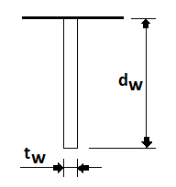
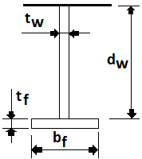
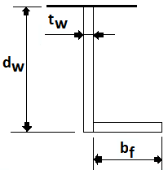
ΑΝΑΛΟΓΙΕΣ ΔΙΑΣΤΑΣΕΩΝ
$$\frac{h_{w}}{t_{w}}≤55∙\sqrt{k}$$
$$\frac{h_{w}}{t_{w}}≤20∙\sqrt{k}$$
$$\frac{h_{w}}{t_{w}}≤55∙\sqrt{k}$$
$$\frac{b_{f}}{t_{f}}≤16,5∙\sqrt{k}$$
$$\frac{b_{f}}{t_{f}}≤33∙\sqrt{k}$$
$$b_{f}∙t_{f}≥\frac{h_{w}∙t_{w}}{6}$$
$$b_{f}∙t_{f}≥\frac{h_{w}∙t_{w}}{6}$$
ΝΑΥΠΗΓΙΚΟ ΚΑΤΑΣΚΕΥΑΣΤΙΚΟ ΣΧΕΔΙΟ Γ. ΧΑΤΖΗΚΩΝΣΤΑΝΤΗΣ 2023

Slide 11
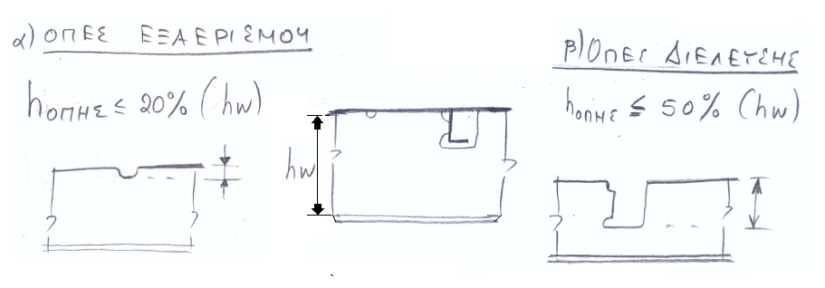
ΕΠΙΣΗΜΑΝΣΗ
ΟΠΕΣ ΣΤΟΝ ΚΟΡΜΟ ΠΡΩΤΕΥΟΝΤΟΣ
΄Ελάχιστο ύψος κορμού πρωτεύοντος ενισχυτικού
$$({h_{w})}_{ελαχιστο}=58,3∙l (mm)$$
$$({h_{w})}_{ελαχιστο}=2,5∙\left(ύψος οπης διελευσης\right) (mm)$$
ΝΑΥΠΗΓΙΚΟ ΚΑΤΑΣΚΕΥΑΣΤΙΚΟ ΣΧΕΔΙΟ Γ. ΧΑΤΖΗΚΩΝΣΤΑΝΤΗΣ 2023

Slide 12
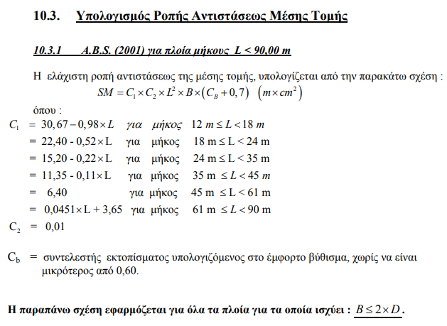
ΥΠΟΛΟΓΙΣΜΟΣ ΑΠΑΙΤΟΥΜΕΝΗΣ ΡΟΠΗΣ ΑΝΤΙΣΤΑΣΕΩΣ ΜΕΣΗΣ ΤΟΜΗΣ
ΝΑΥΠΗΓΙΚΟ ΚΑΤΑΣΚΕΥΑΣΤΙΚΟ ΣΧΕΔΙΟ Γ. ΧΑΤΖΗΚΩΝΣΤΑΝΤΗΣ 2023

Slide 13
Υπολογισμός Ροπής Αντιστάσεως Μέσης Τομής (ABS, MARINE VESSELS 2023, Part 3 – Ch. 2 – Sect. 1.3
Η ελάχιστη ροπή αντίστασης της μέσης τομής,
υπολογίζεται από την παρακάτω σχέση :
Εφαρμογή των Κανονισμών
(ABS, MARINE VESSELS 2023, Part 3 – Ch. 1 – Sect. 2.7)
$${SM}_{R}=C_{1}∙C_{2}∙L^{2}∙B∙\left(C_{B}+0,7\right) ({cm}^{2}∙m)$$
Όπου :
$L≤L_{max}$
$$2. B ≤0,2∙L ,B≤C_{P}∙D_{S}$$
για μήκος
$$C_{1}=30,67−0,98∙L 12m≤L<18 m$$
Όπου :
για μήκος
$$=22,40 −0,52∙L 18m ≤L<24m$$
$$L_{max}=305 m \left(for offsore support vessels\right)$$
= 500 m για όλα τα άλλα πλοία
για μήκος
$$=15,20 −0,22∙L 24m ≤L<35m$$
για μήκος
$$C_{P }=3,0 \left(for offsore support vessels\right)$$
= 2,0 για πλοία L < 90m
= 2,5 για όλα τα άλλα πλοία
$$=11,35 −0,11∙L 35m ≤L<45m$$
για μήκος
$$=6,40 45m ≤L<61m$$
$$C_{2}=0,01$$
ΝΑΥΠΗΓΙΚΟ ΚΑΤΑΣΚΕΥΑΣΤΙΚΟ ΣΧΕΔΙΟ Γ. ΧΑΤΖΗΚΩΝΣΤΑΝΤΗΣ 2023

Slide 14
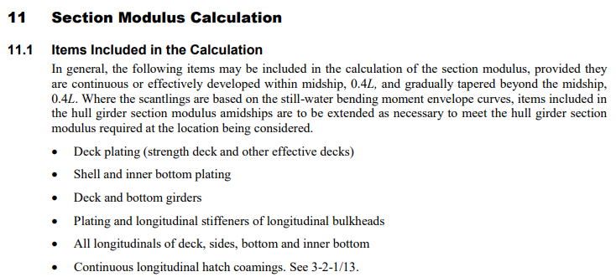
ΝΑΥΠΗΓΙΚΟ ΚΑΤΑΣΚΕΥΑΣΤΙΚΟ ΣΧΕΔΙΟ Γ. ΧΑΤΖΗΚΩΝΣΤΑΝΤΗΣ 2023

Slide 15
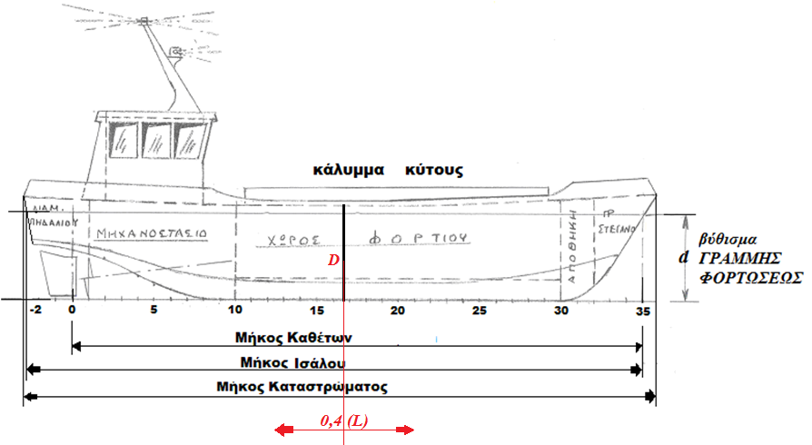
ΝΑΥΠΗΓΙΚΟ ΚΑΤΑΣΚΕΥΑΣΤΙΚΟ ΣΧΕΔΙΟ Γ. ΧΑΤΖΗΚΩΝΣΤΑΝΤΗΣ 2023

Slide 16
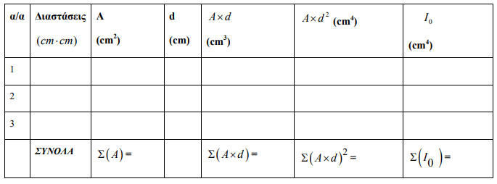
ΥΠΟΛΟΓΙΣΜΟΣ ΠΡΑΓΜΑΤΙΚΗΣ ΡΟΠΗΣ ΑΝΤΙΣΤΑΣΕΩΣ ΜΕΣΗΣ ΤΟΜΗΣ
ΝΑΥΠΗΓΙΚΟ ΚΑΤΑΣΚΕΥΑΣΤΙΚΟ ΣΧΕΔΙΟ Γ. ΧΑΤΖΗΚΩΝΣΤΑΝΤΗΣ 2023

Slide 17
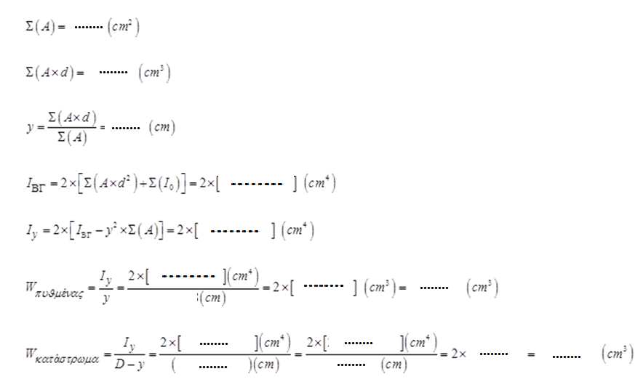
ΝΑΥΠΗΓΙΚΟ ΚΑΤΑΣΚΕΥΑΣΤΙΚΟ ΣΧΕΔΙΟ Γ. ΧΑΤΖΗΚΩΝΣΤΑΝΤΗΣ 2023

Slide 18
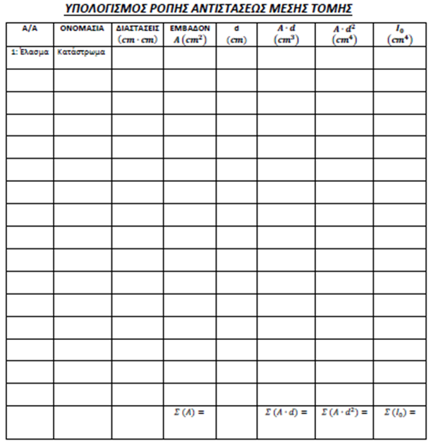
ΝΑΥΠΗΓΙΚΟ ΚΑΤΑΣΚΕΥΑΣΤΙΚΟ ΣΧΕΔΙΟ Γ. ΧΑΤΖΗΚΩΝΣΤΑΝΤΗΣ 2023

Slide 19
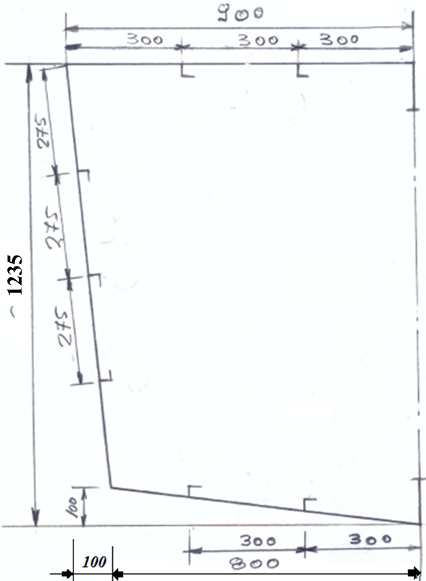
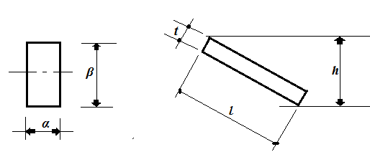
Πάχος ελασμάτων πλευράς / καταστρώματος / πυθμένα …………………………………………………..….. 6 (mm)
Γωνιές πλευράς / καταστρώματος /
πυθμένα ………………………………………... 40 x 40 x 5
PL 120 x 6
fb 60 x 6
$$I_{0}= \frac{1}{12} ∙\left(A∙h^{2}\right)$$
$$\left({cm}^{4}\right)$$
$$\frac{1}{12} ∙β^{3} ∙α$$
$$\left({cm}^{4}\right)$$
$$A=l∙t \left({cm}^{2}\right)$$
ΝΑΥΠΗΓΙΚΟ ΚΑΤΑΣΚΕΥΑΣΤΙΚΟ ΣΧΕΔΙΟ Γ. ΧΑΤΖΗΚΩΝΣΤΑΝΤΗΣ 2023

Slide 20
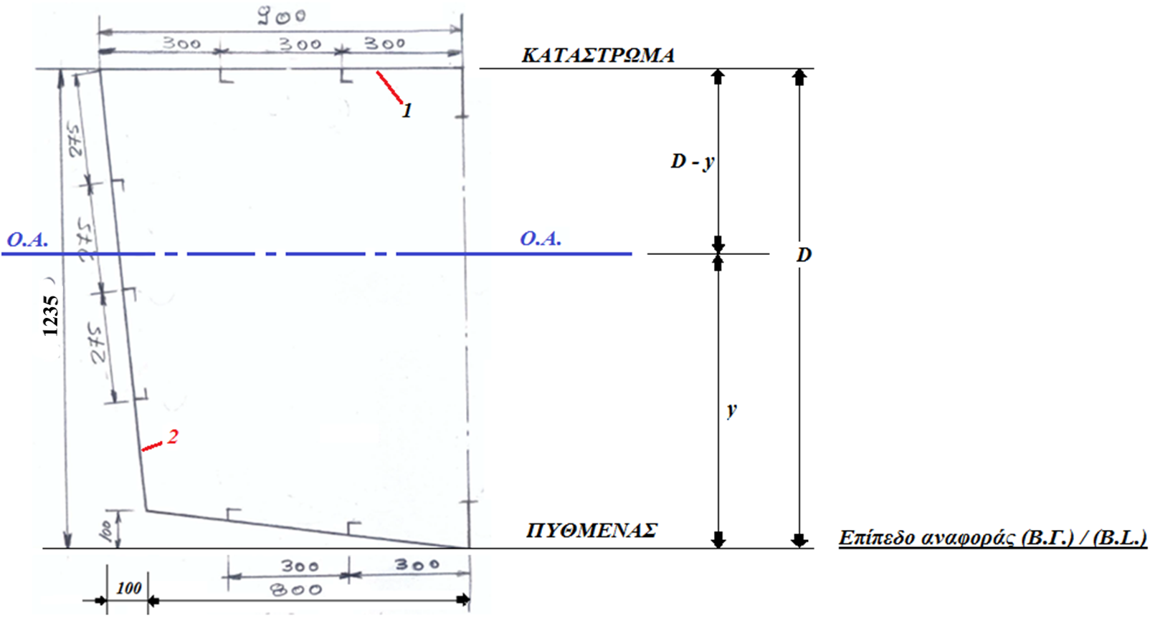
ΝΑΥΠΗΓΙΚΟ ΚΑΤΑΣΚΕΥΑΣΤΙΚΟ ΣΧΕΔΙΟ Γ. ΧΑΤΖΗΚΩΝΣΤΑΝΤΗΣ 2023

